Slide 1
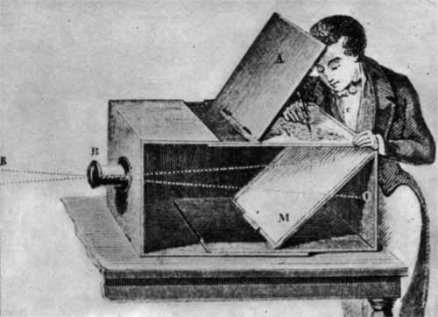
Історія Фотографії

Slide 2
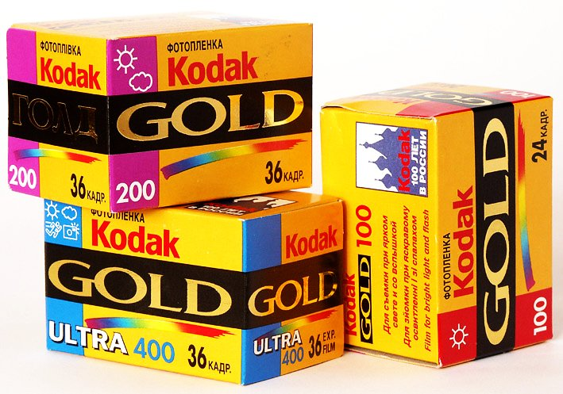
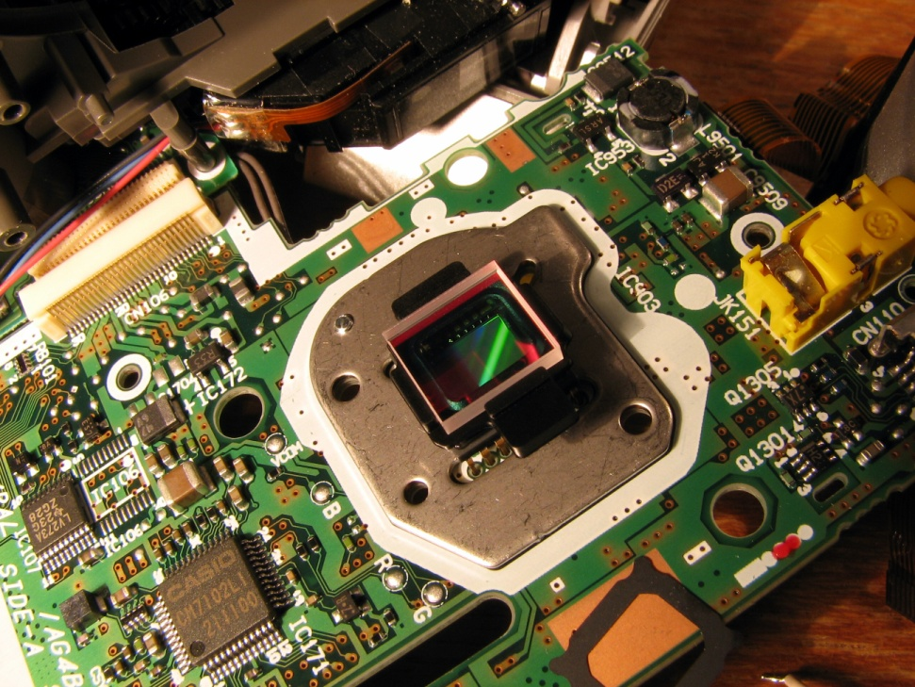
Фотографія (фр. photographie від др.-греч. Φως / φωτος - світло і γραφω - пишу; світлопис - техніка малювання світлом) - одержання і збереження статичного зображення на світлочутливому матеріалі (фотоплівці або фотографічній матриці) за допомогою фотокамери.

Slide 3
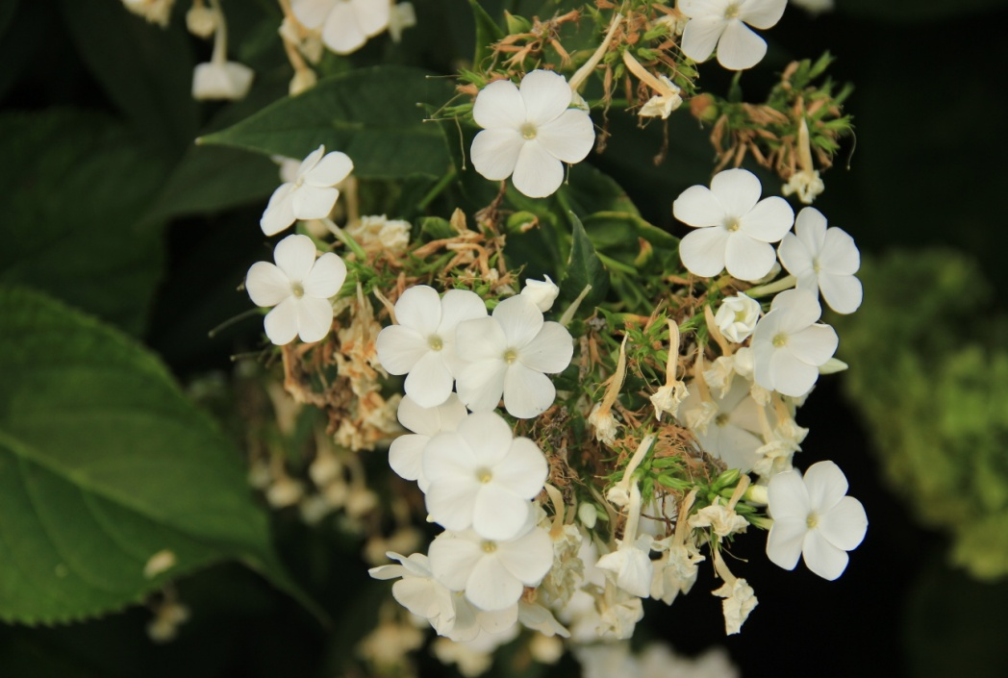
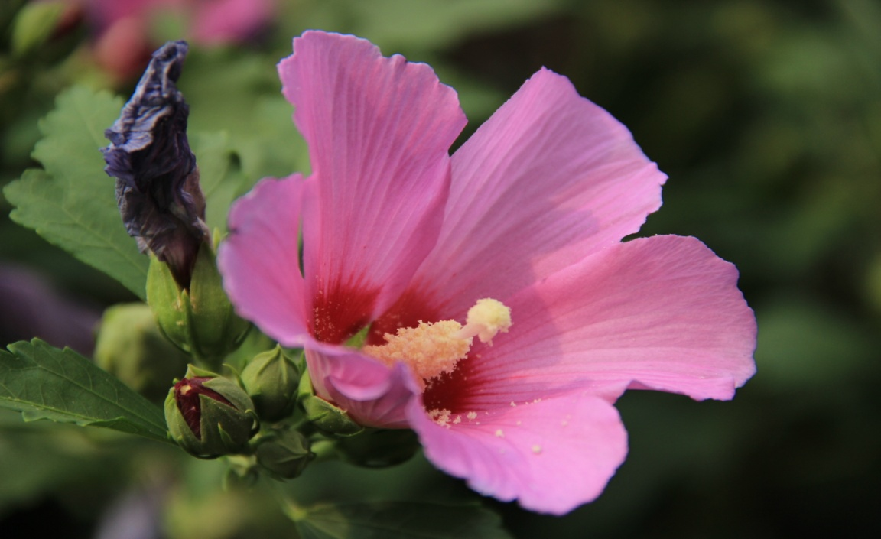
У більш широкому сенсі, фотографія - це мистецтво отримання фотознімків, де основний творчий процес полягає в пошуку та виборі композиції, освітлення і моменту (або моментів) фотознімку. Такий вибір визначається вмінням і навичкою фотографа, а також його особистими перевагами і смаком, що характерно для будь-якого виду мистецтва.

Slide 4
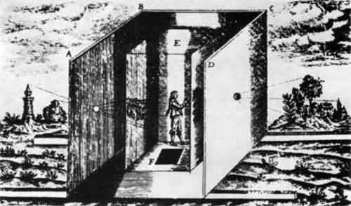
Зображення за допомогою відбитого від предметів видимого світла одержували ще в далекій давнині й використовували для живописних і технічних робіт. Метод, названий пізніше ортоскопіческою фотографією, не вимагає серйозних оптичних пристроїв. В ті часи використовувалися лише малі отвори і, іноді, щілини. Проектувалися зображення на протилежні від цих отворів поверхні.

Slide 5
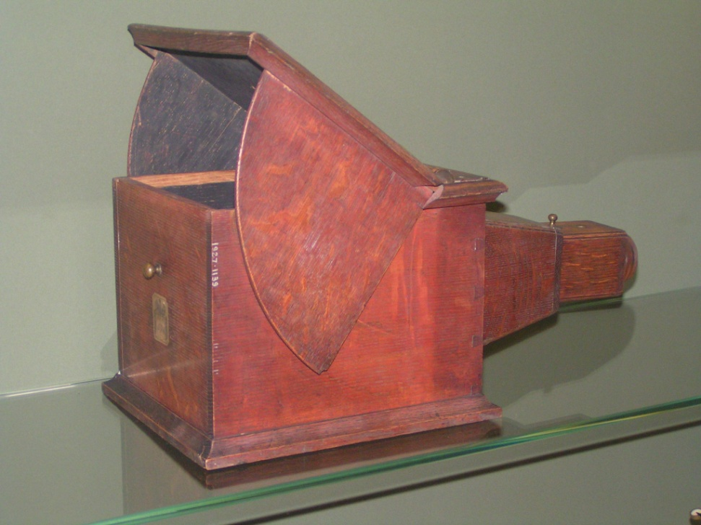
Далі метод був удосконалений за допомогою оптичних приладів, які розміщені на місце отвору. Це послужило основою для створення камери, що обмежує одержуване зображення від засвічення що не несе зображення світлом. Камера була названа обскурою, зображення проектувалося на її задню матову стінку і перемальовувати по контуру художником. Після винаходу методів хімічної фіксації зображення, камера-обскура стала конструктивним прообразом фотографічного апарата. Назва «фотографія» було обрано як найбільш благозвучну з декількох варіантів у Французькій академії в 1839 році.

Slide 6
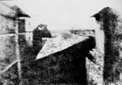
Тому першої в історії фотографією вважається знімок «вид з вікна», отриманий Ньєпсом в 1826 році за допомогою камери-обскури на олов'яній платівці, покритої тонким шаром асфальту. Експозиція тривала вісім годин при яскравому сонячному світлі. Перевагою методу Ньєпса було те, що зображення виходило рельєфним (після протруювання асфальту), і його легко можна було розмножити в будь-якому числі примірників.

Slide 7
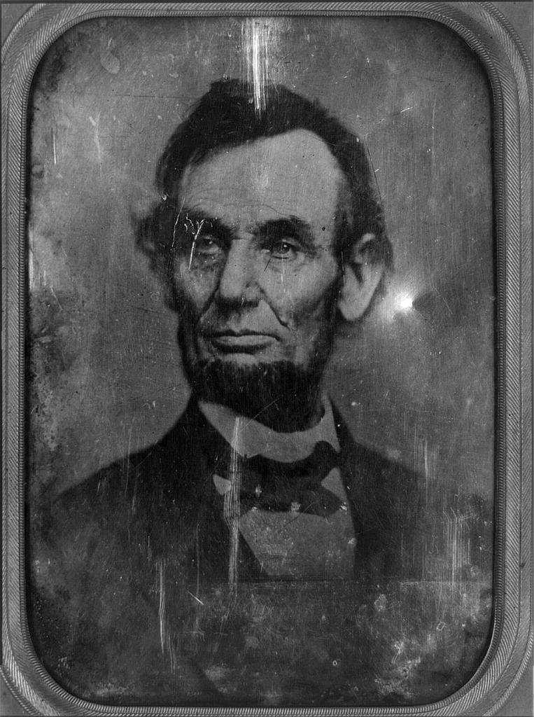
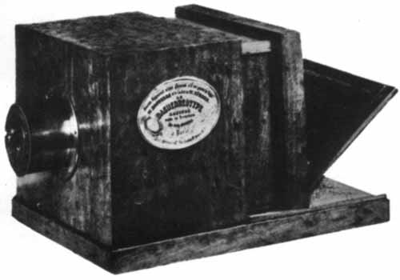
У 1839 році француз Луї-Жак Манде Дагер (Jacques Daguerre) опублікував спосіб одержання зображення на мідній пластині, покритої сріблом. Після тридцятихвилинного експонування Дагер переніс пластину в темну кімнату і якийсь час тримав її над парами нагрітої ртуті. В якості закріплювача зображення Дагер використовував кухонну сіль. Знімок вийшов досить високої якості - добре пророблені деталі як в світлах, так і в тінях, однак, копіювання знімка було неможливо. Свій спосіб одержання фотографічного зображення Дагер назвав дагеротипія.
Оригінальна камера Дагера, зроблена Альфонсом Жиру, її розміри - 12х14, 5х20 дюймів. Напис на бірці "Апарат не має гарантії, якщо на ньому немає підпису
г-на Дагера і друку г-на Жиру.

Slide 8
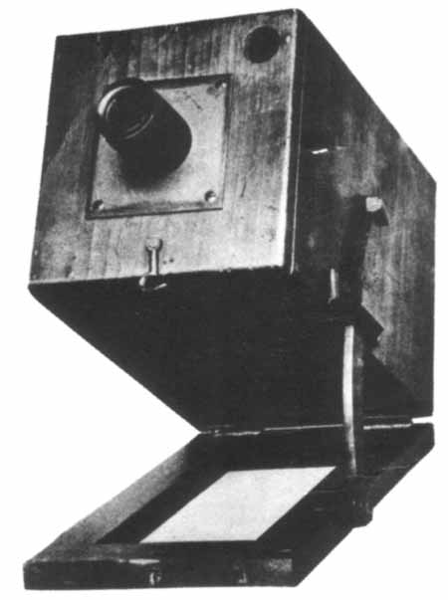
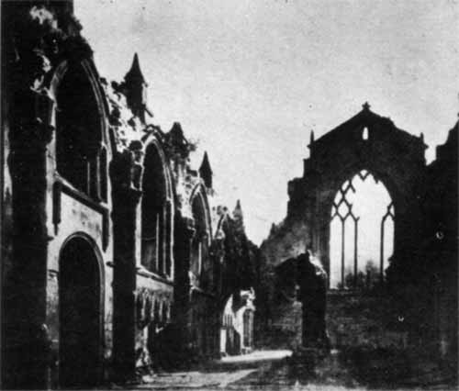
Практично в той же самий час англієць Вільям Генрі Фокс Тальбот винайшов спосіб отримання негативного фотографічного зображення, що назвав калотіпієй. В якості носія зображення Тальбот використав папір, просочений хлористим сріблом. Ця технологія поєднувала в собі високу якість і можливість копіювання знімків (позитиви друкувалися на аналогічному папері).

Slide 9
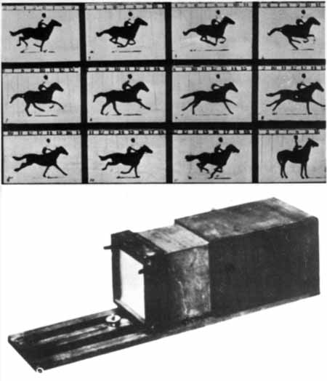
Кінь в русі. 1878 рік. Фотографії з мокрих пластин. Перші успішні фотографії рухомого коня по доріжці Пало Алто, Сан-Франциско, 19 червня 1878 року. Експозиція кожного негативу становила менше 1/2000 секунди. Використовувалися 12 камер подібних камері знизу.

Slide 10
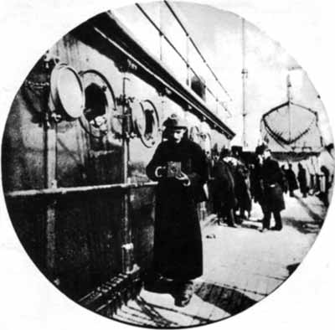
Істмен в 1888 році розробив чудову для того часу аматорську камеру і породив слово, яке з тих пір стало синонімом слова «камера» - «кодак». Камера «Кодак» була невеликою скринькою (звідси і назва «детективна камера»), трохи більше 6 дюймів завдовжки, 3,5 дюйма в ширину і менше 4 дюймів у висоту. З нею міг працювати кожен, хто, як було написано в інструкції, здатний: 1. Направити камеру. 2. Натиснути на кнопку. 3. Повернути ключ. 4. Смикнути шнур.

Slide 11
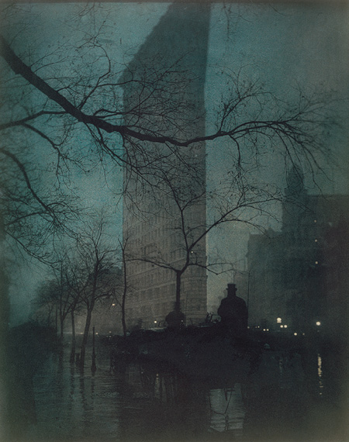
Кольорова фотографія з'явилася в середині XIX століття. Перший стійкий кольоровий фотознімок був зроблений в 1861 році Джеймсом Максвеллом за методом триколірної фотографії (метод кольороподілу).
Для отримання кольорового знімка з цього використовувалися три фотокамери з встановленими на них кольоровими світлофільтрами (червоним, зеленим і синім). Утворені знімки дозволяли відтворити при проекції (а пізніше, і у друці) кольоровому зображенні

Slide 12
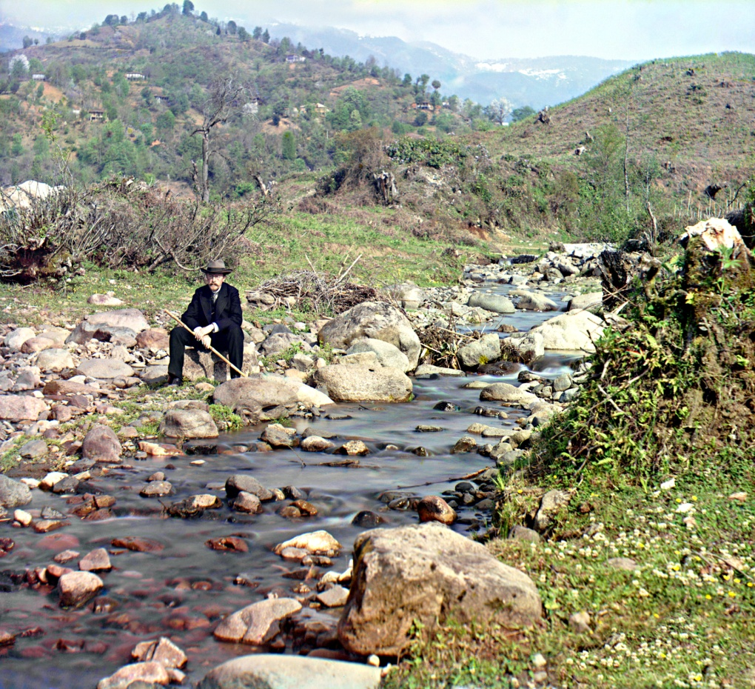
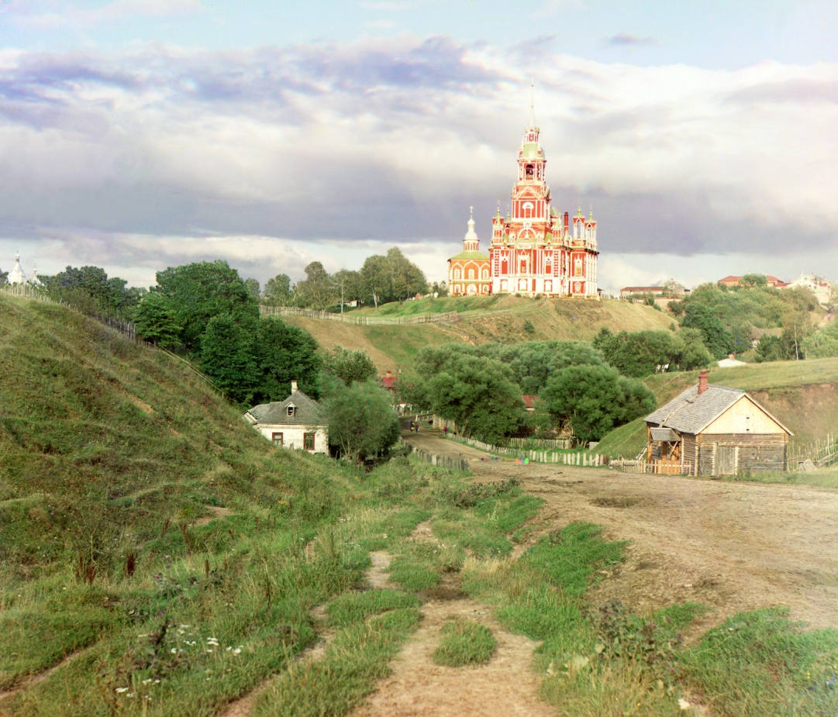
13 грудня 1902 Прокудін-Горський вперше оголосив про створення кольорових діапозитивів за методом трикольорної фотографії

Slide 13
Стеноп (від фр. Sténopé) - фотографічний апарат без об'єктиву, роль якого виконує малий отвір. Стеноп використовується для отримання ландшафтних знімків з м'яким зображенням, чим-то схожим на зображення під час сну.

